Slide 1
貴重資料の収集・保存・公開について
平成24年5月28日（月）
人文学部博物館実習Ⅰ

Slide 2
本学図書館が所蔵する貴重資料
当館ホームページ
「古文書・郷土資料」からアクセス可能
「ROSEリポジトリいばらき」にも何点かあり

Slide 3
1. 収集・整理
1) 購入－「地域資料整備費」年間50万円
2) 寄贈
3) 目録の整備
2. 保存 ＝ 劣化の防止
1) 適切な室内環境－光(紫外線)、熱、湿度－貴重書室
2) 資料－中性紙の箱、袋。防虫剤。
3) 修復
3. 利用(提供) ＝学内のみならず、広く社会へ
1) 教育（授業）の教材および研究対象として
2) 閲覧、撮影、出版、掲載、展示貸出
－許可制 (茨城大学図書館貴重資料利用要項)
3) 公開
－企画展
－HPから画像データ

Slide 4
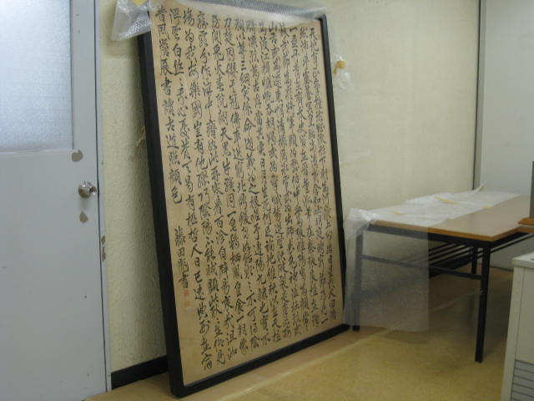
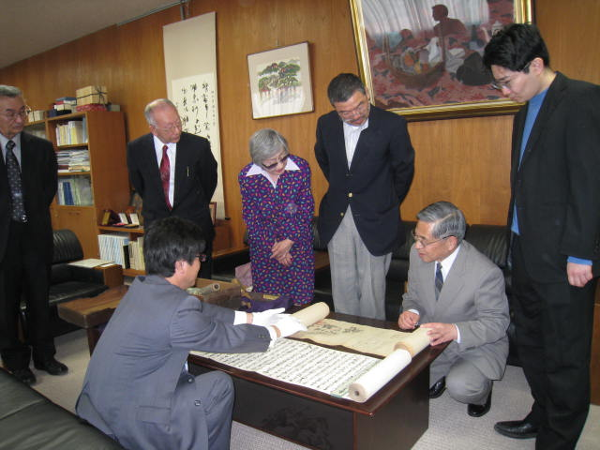
1 収集
・藤田東湖の書幅
・永井家「不二講」資料

Slide 5
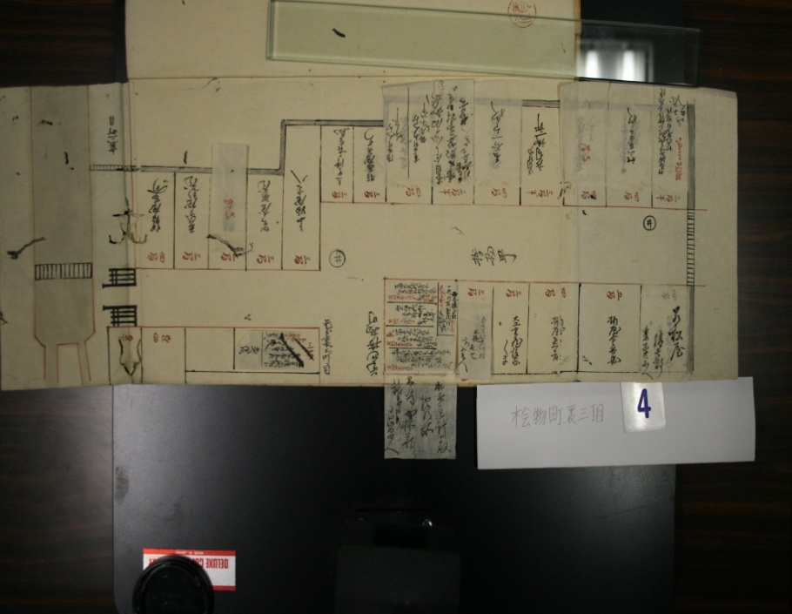
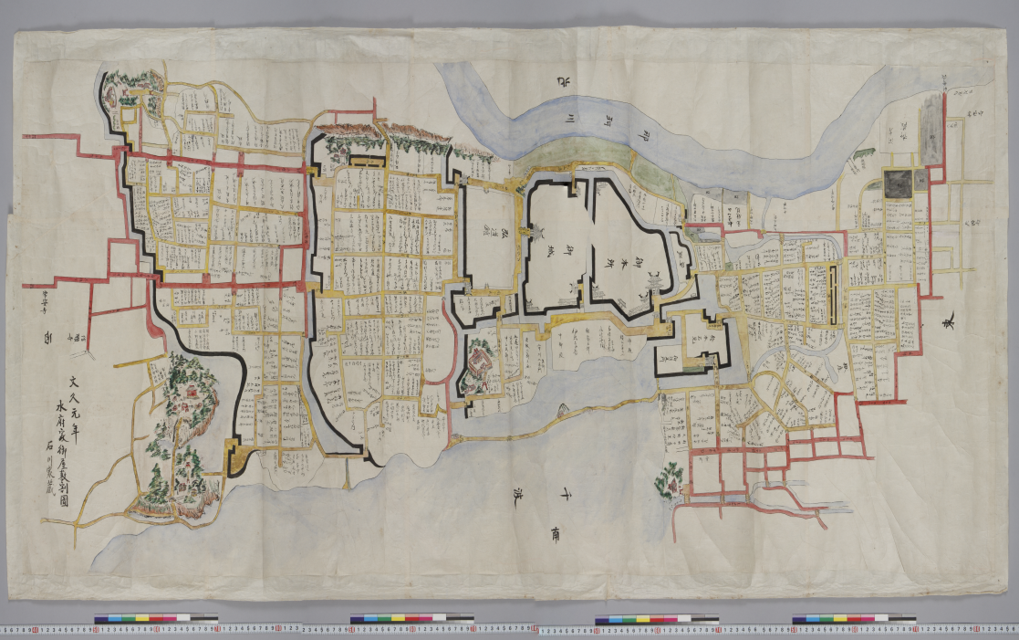
・下町絵図 ・水府家御屋敷割図

Slide 6
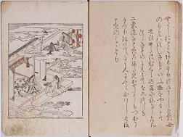
・嵯峨伊勢物語
慶長１３（１６０８）年刊 「菅文庫」
・太閤検地帳 文禄３(１５９４)年
「鶴田家文書」

Slide 7
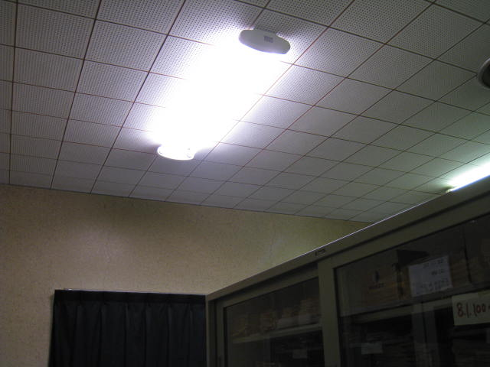
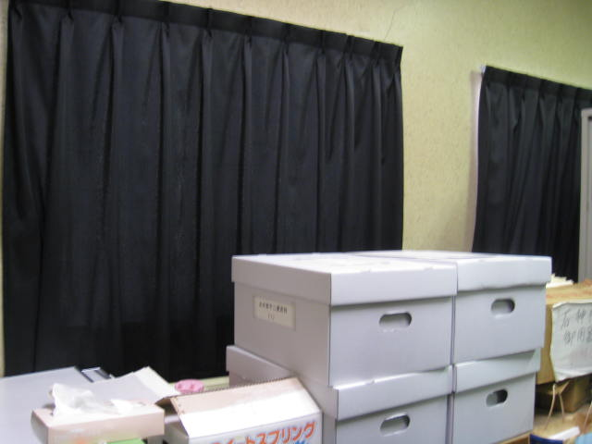
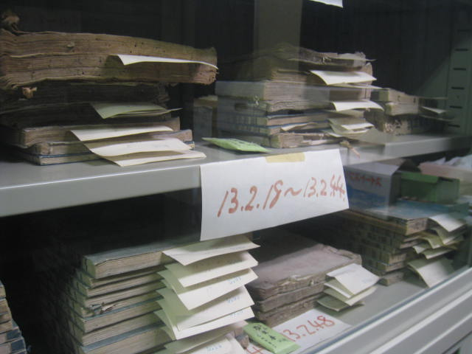
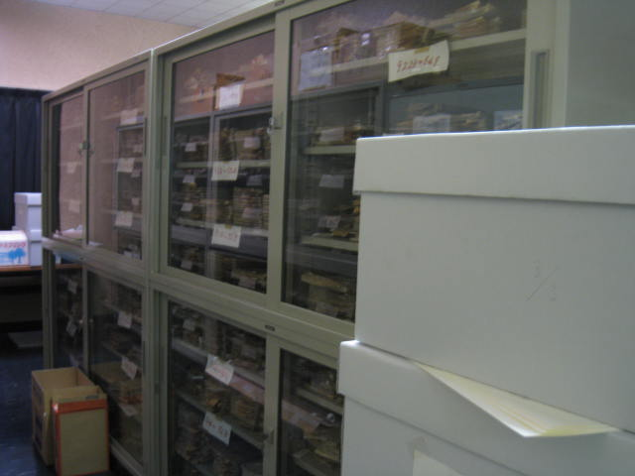
2 保存 ＝劣化の防止 １) 適切な室内環境 ・紫外線のカット 2) 資料の保存 ・中性紙の箱・袋 ・防虫剤 ・平置き

Slide 8
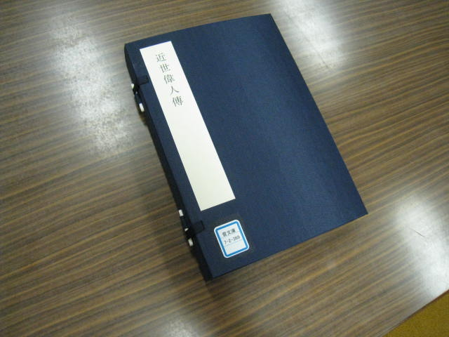
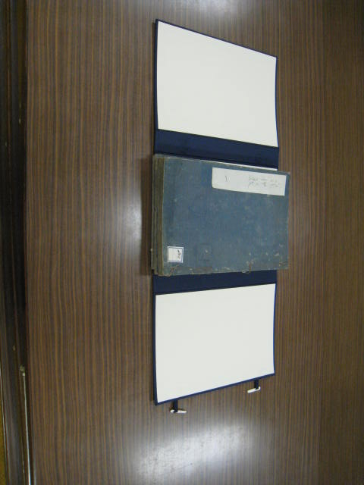
・帙（ちつ）

Slide 9
3) 修復 ・徳川斉昭の書簡
修復前
修復後

Slide 10
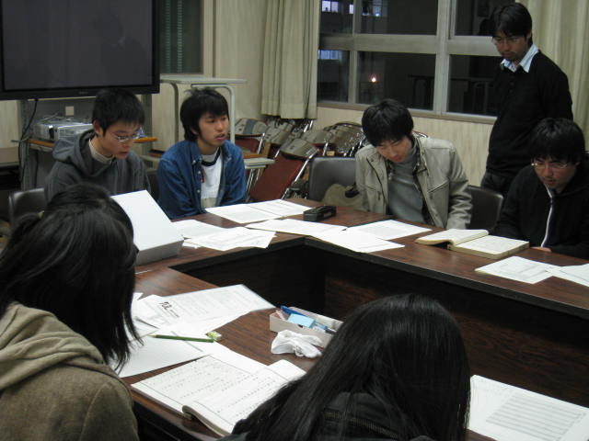
３ 利用(提供) 1) 教育(授業)の教材として
「大高氏記録」をテキストに

Slide 11
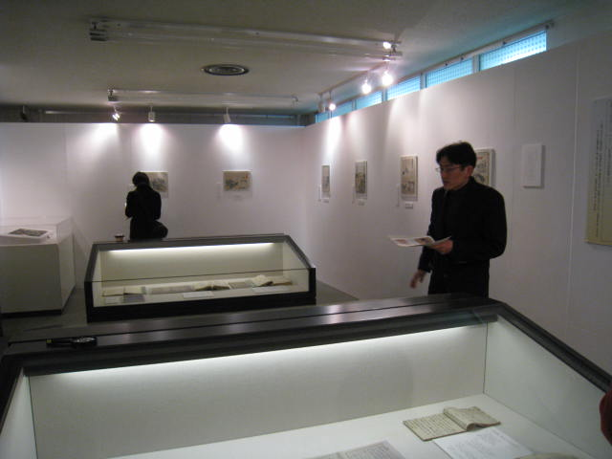
３ 利用(提供) 3) 公開－企画展
「茨城大学図書館所蔵史料にみる茨城の自然災害史」
2012年2月13日(月)～2月24日(金)

Slide 12
完
茨城大学図書館キャラクター
わらづと君

